Slide 1
PERFIL DE PROPIEDAD EN LA SELVA DE GUACIMO, LIMON
Area: 5.005 mts².
Topografía: Plana
Casa de Habitación de 150 mts², con cochera para 2 carros.
Excelente ubicación, con 30 mts de frente sobre calle vieja a Limón, y a solo 300 mts de la Ruta Nacional 32.
Apta: Para cultivo de arboles frutales cítricos, maderables cedro, laurel o para siembra de tubérculos y legumbres.

Slide 2
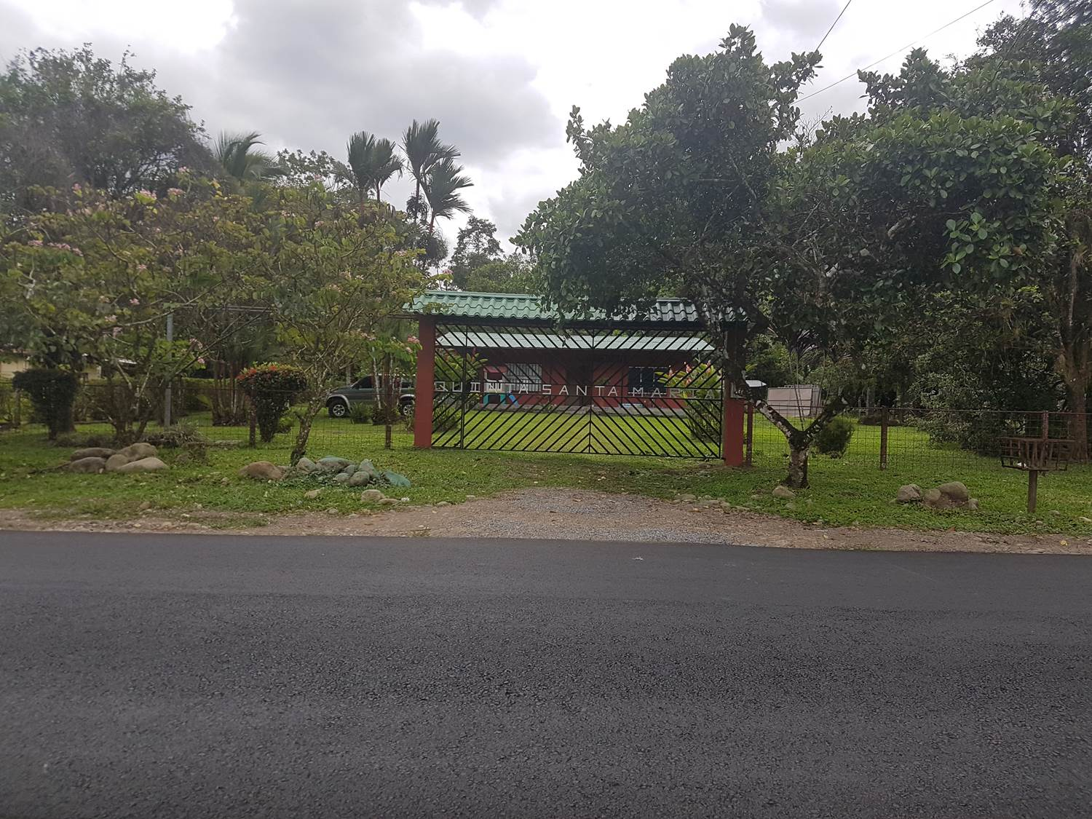
QUINTA SANTAMARIA
UBICADA EN LA SELVA DE GUACIMO, DE LA ENTRADA PRINCIPAL A LA SELVA (LLANTERA) SOBRE RUTA 32, 300 MTS NORTE Y 300 MTS OESTE SOBRE CALLE VIEJA.

Slide 3
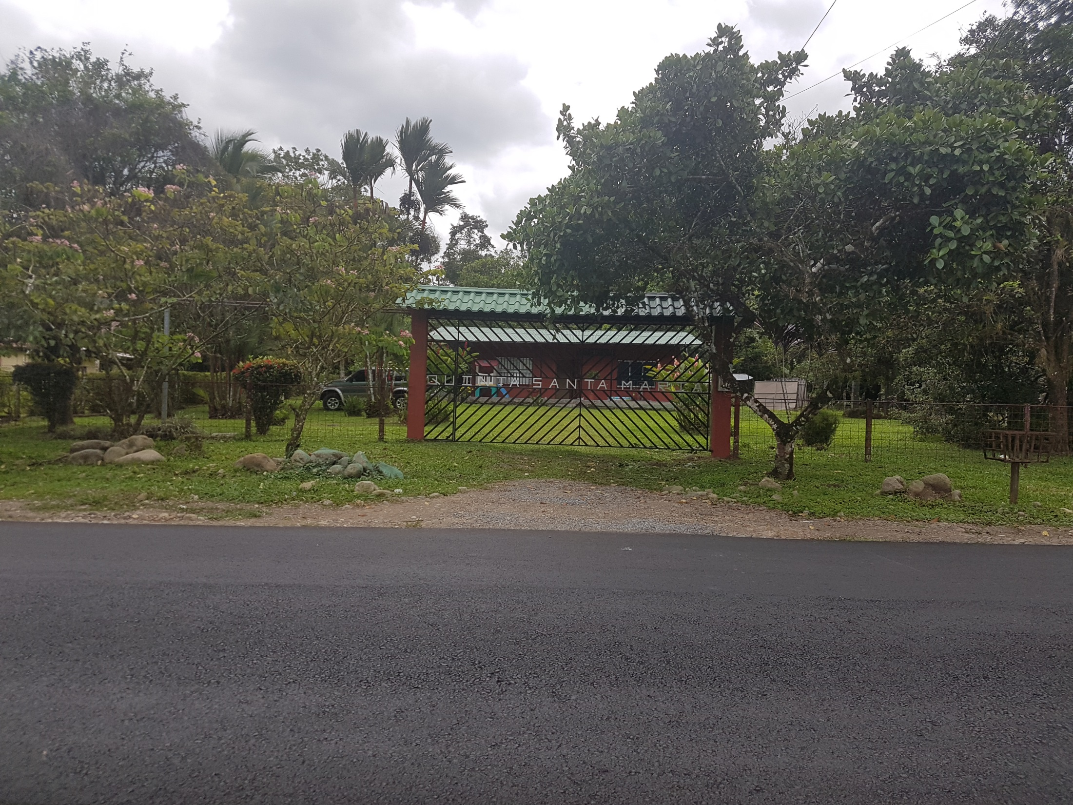

Slide 5
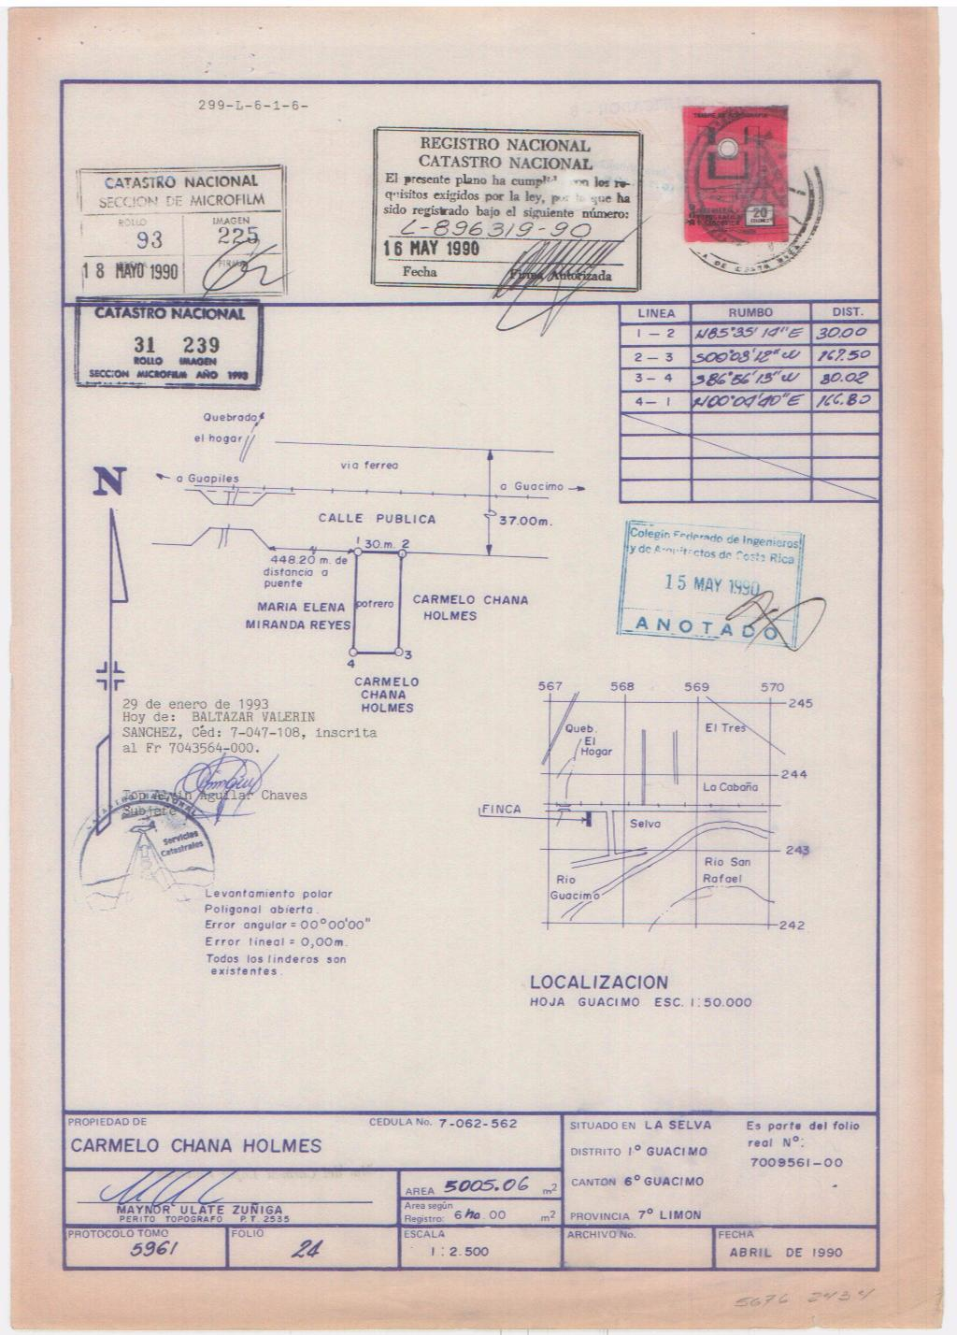
Plano Catastrado

Slide 6
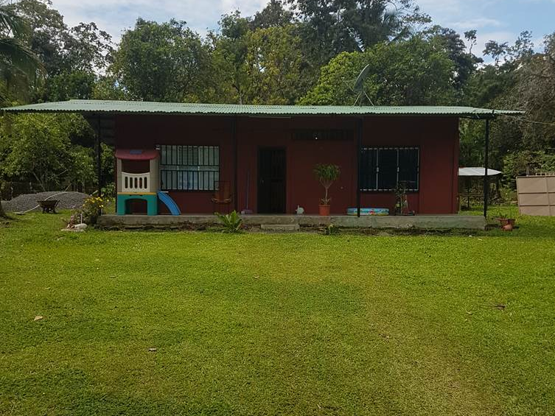
Casa 150 mts cuadrados con Cochera 2 carros

Slide 7
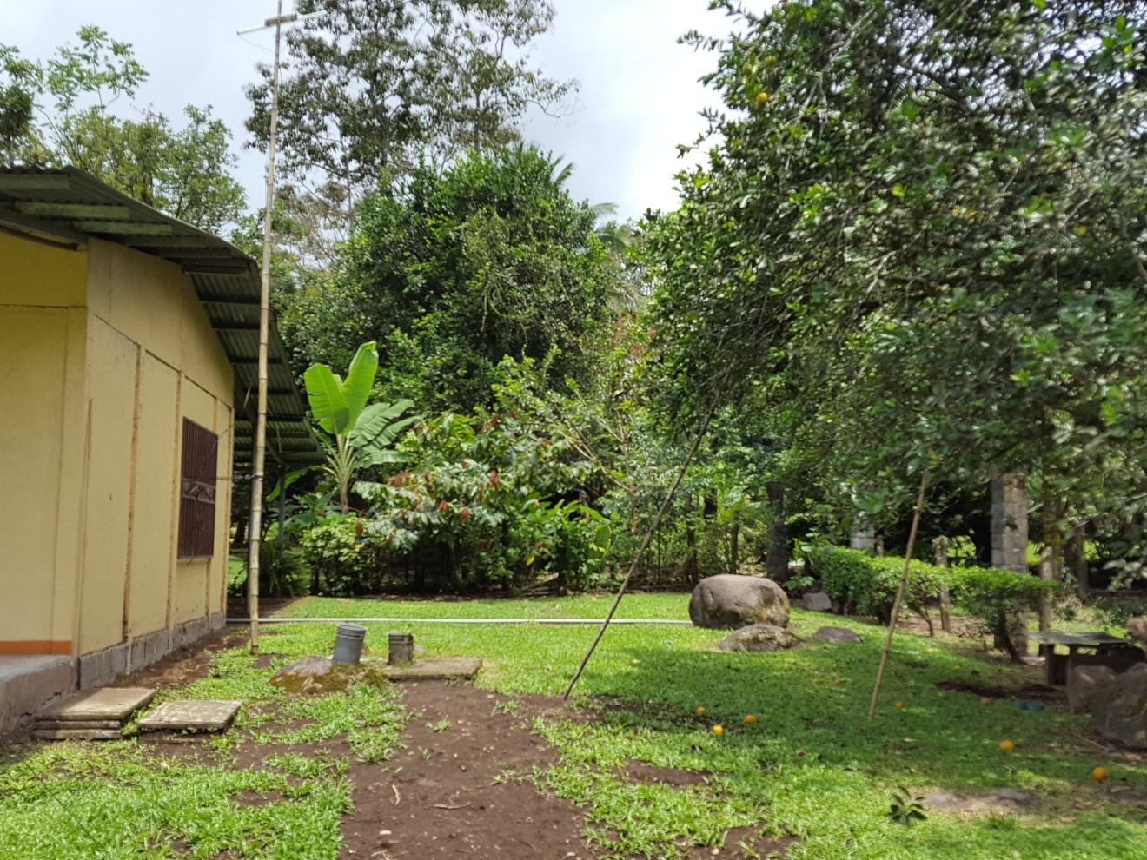

Slide 8
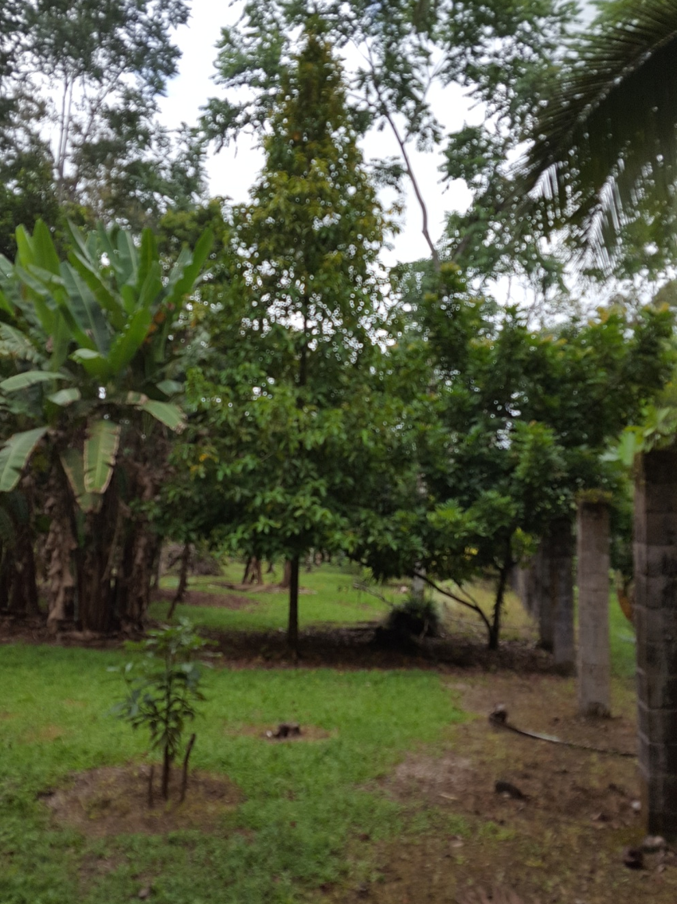

Slide 9
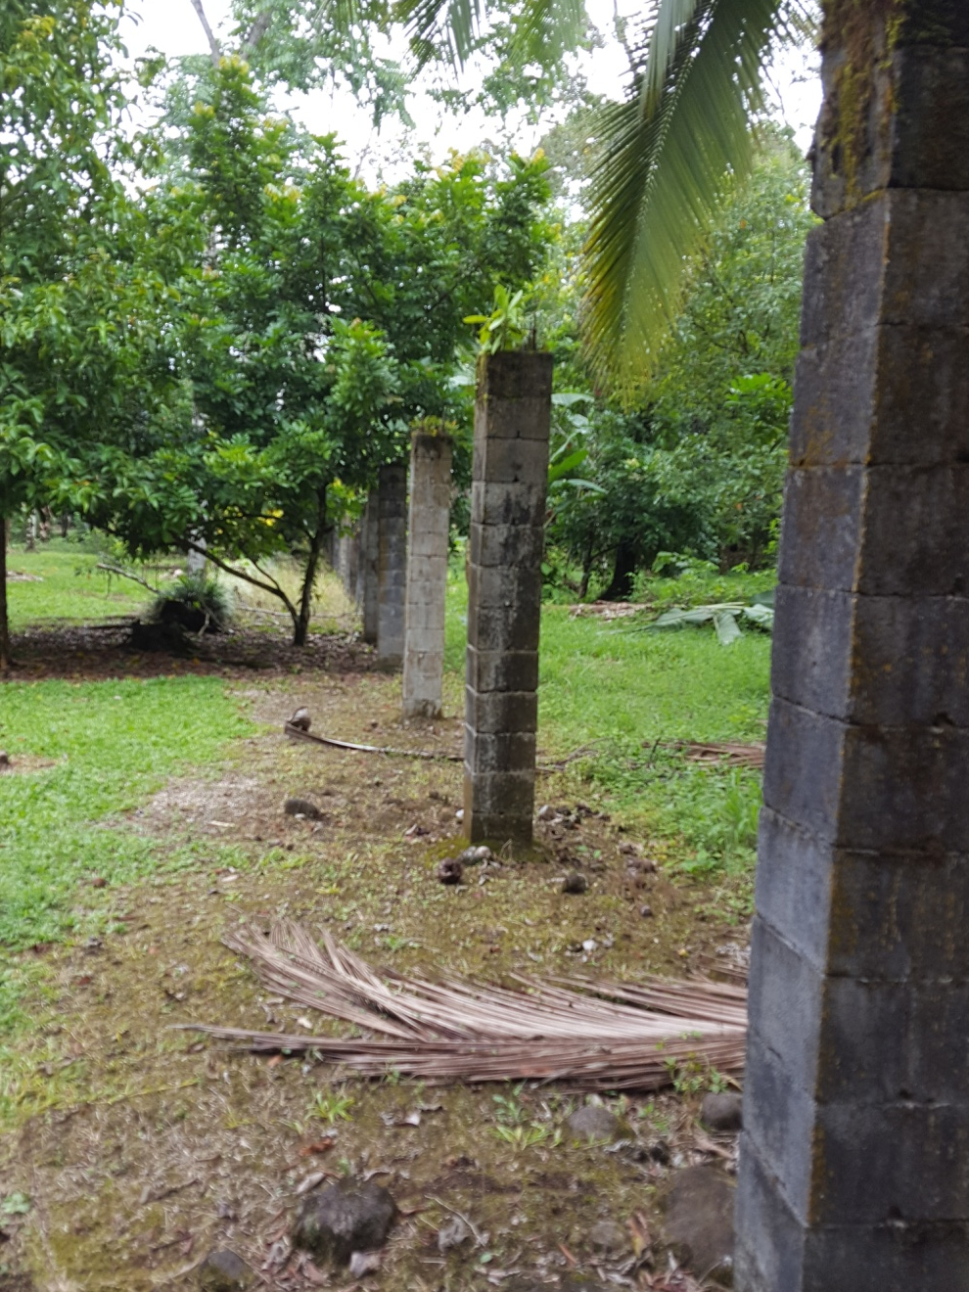

Slide 10
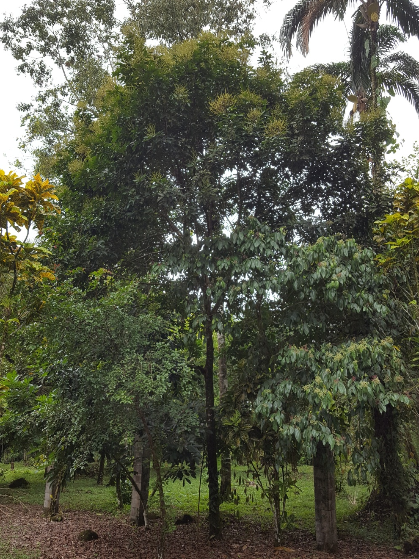

Slide 11
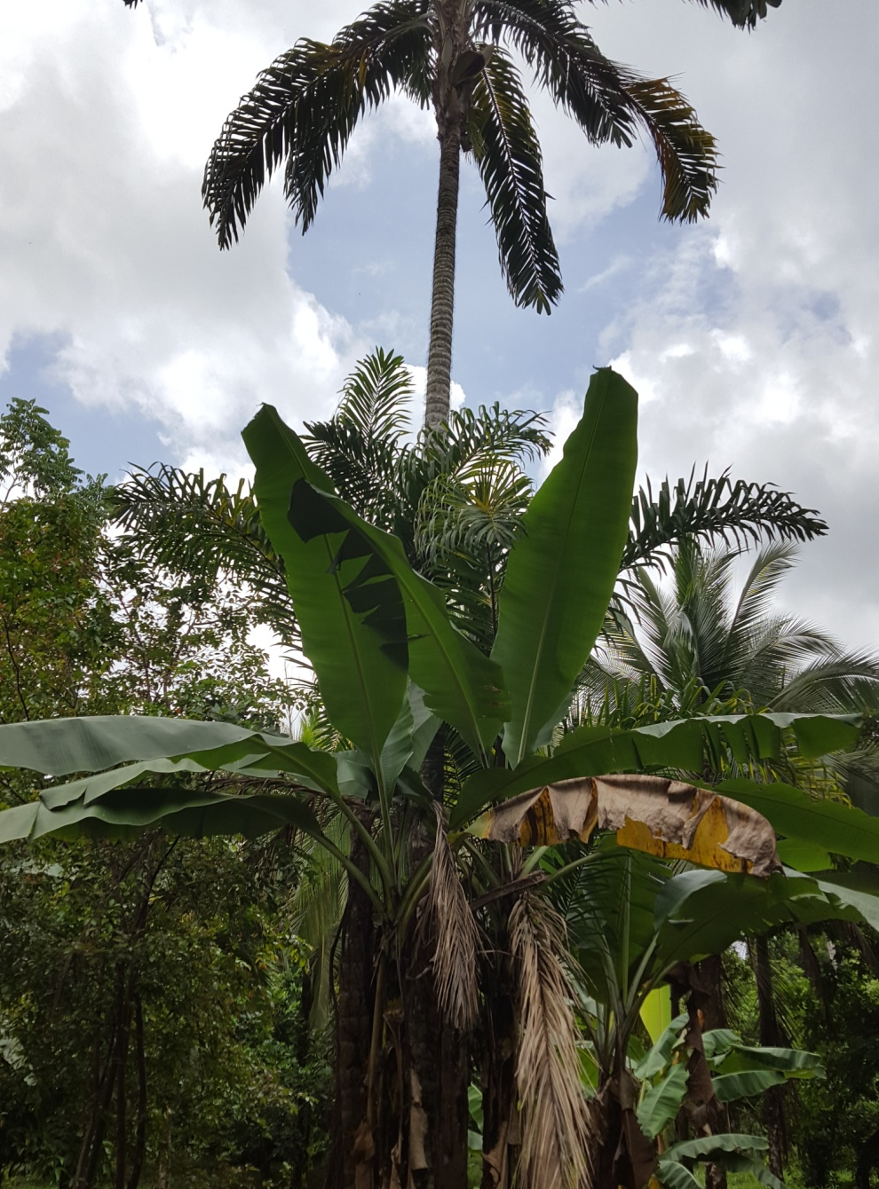

Slide 12
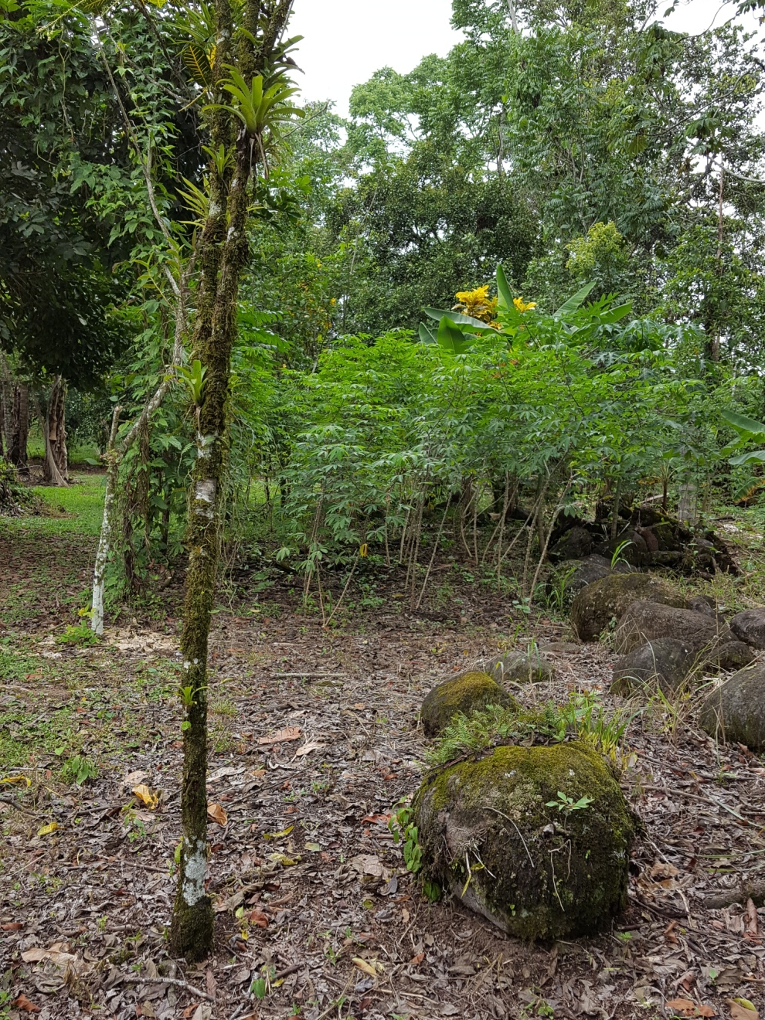

Slide 13
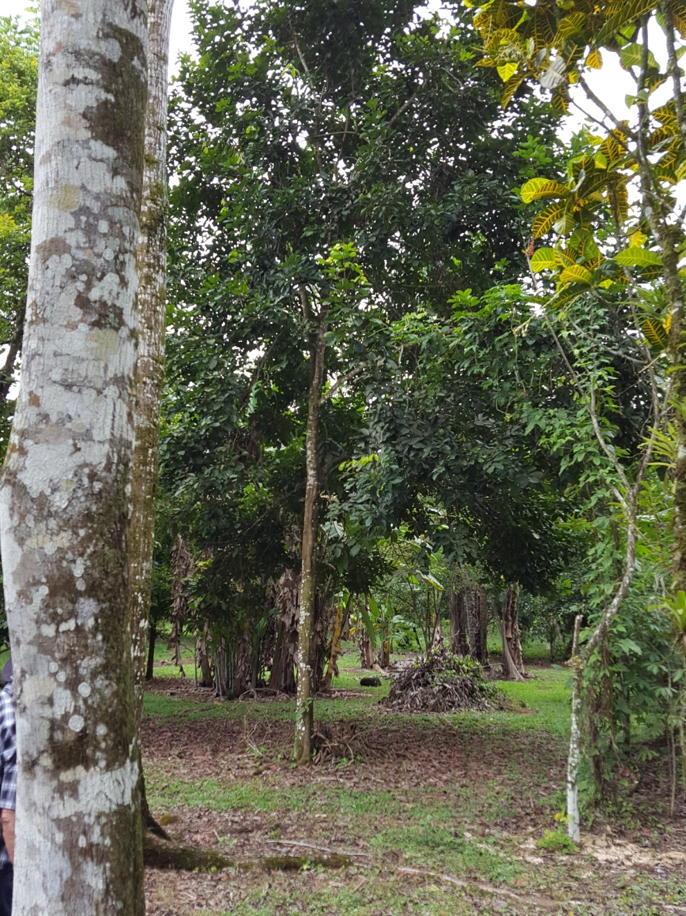

Slide 14
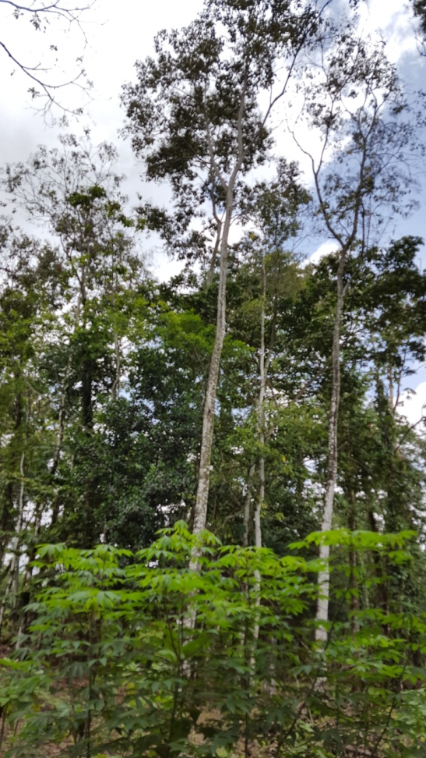
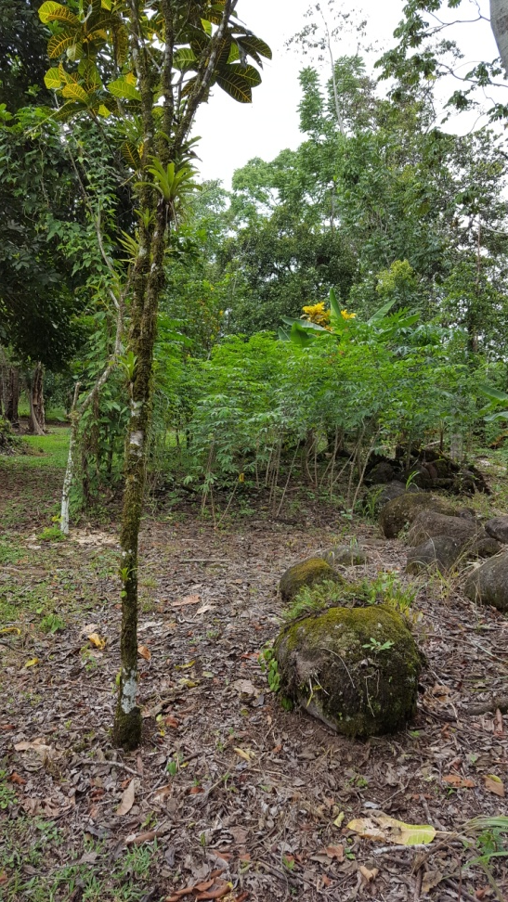

Slide 15
